Slide 1
PESQUISA ANÁLISE DE SISTEMAS
JOÃO VITOR DA SILVA CLEMENTE.RM:19087.
PEDRO HENRIQUE SILVA FORTI. RM:19256.
TEMAS DA PESQUISA:
Diagrama de Casos de Uso.
Diagrama de Classes.
Diagrama de Sequencia.
Diagrama de Atividades.
Diagrama de Estados.

Slide 2
diagrama DE CASO DE USO
Esse diagrama documenta o que o sistema faz do ponto de vista do usuário. Em outras palavras, ele descreve as principais funcionalidades do sistema e a interação dessas funcionalidades com os usuários do mesmo sistema. Nesse diagrama não nos aprofundamos em detalhes técnicos que dizem como o sistema faz.
Este artefato é comumente derivado da especificação de requisitos, que por sua vez não faz parte da UML. Pode ser utilizado também para criar o documento de requisitos.
Diagramas de Casos de Uso são compostos basicamente por quatro partes:
Cenário: Sequência de eventos que acontecem quando um usuário interage com o sistema.
Ator: Usuário do sistema, ou melhor, um tipo de usuário.
Use Case: É uma tarefa ou uma funcionalidade realizada pelo ator (usuário).
Comunicação: é o que liga um ator com um caso de uso.
Notes:
Esse diagrama documenta tudo que o usuário faz no sistema e salva depois passa para o sistema e para o usuário de forma que o usuário possa entender o que esta sendo feito.

Slide 3
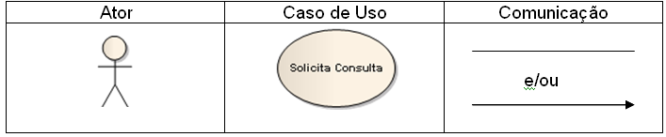
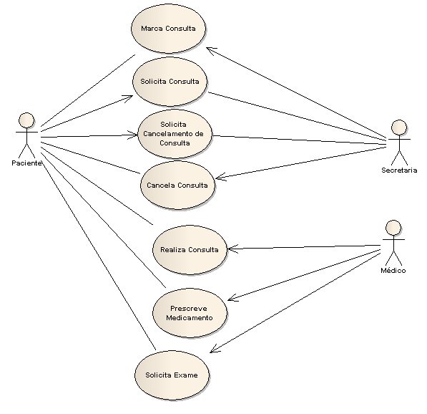
EXEMPLOS DE DIAGRAMA DE CASO DE USO
O diagrama está documentando o que o usuário está fazendo.
O sistema está passando para o usuário o que foi documentado de uma forma que ele possa entender.

Slide 4
DIAGRAMAS DE CLASSES
Uma classe num Diagrama de Classes ou até mesmo no código fonte é apenas um conceito. Um conceito em forma de desenhos e num diagrama ou texto se em código fonte.
Quando a Classe é materializada através de um software, quando o software está “rodando” torna-se um objeto, isso se dá quando é alocado um ponteiro de memória para esta classe.
O diagrama de classes ilustra graficamente como será a estrutura do software em nível micro ou macro.
Lembramos que na UML também temos o Digrama de Objetos. Este diagrama serve para ilustrar as classes do software instanciadas, ou seja, materializadas em objetos na memória do sistema operacional.
Notes:
Resumindo, o diagrama de classes serve para representar como irá funcionar o sistema em forma de desenhos entre outras representações.

Slide 5
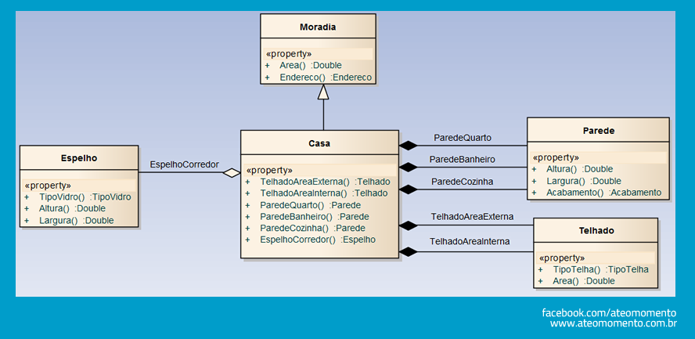
Exemplo de diagrama de classes
Representação do sistema de uma casa.

Slide 6
Diagrama de sequÊncia
O Diagrama de Sequência é uma das ferramentas UML usadas para representar interações entre objetos de um cenário, realizadas através de operações ou métodos procedimentos ou funções. Este diagrama é construído a partir do Diagrama de Casos De Linhas verticais representando o tempo de vida de um objeto.
Estas linhas verticais são preenchidas por barras verticais que indicam exatamente quando um objeto passou a existir. Quando um objeto desaparece, existe um X na parte inferior da barra.
Linhas horizontais ou diagonais representando mensagens trocadas entre objetos. Estas linhas são acompanhadas de um rótulo que contém o nome da mensagem e, opcionalmente, os parâmetros da mesma. Observe que também podem existir mensagens enviadas para o mesmo objeto, representando uma iteração.
Uma condição é representada por uma mensagem cujo rótulo é envolvido por colchetes.
Mensagens de retorno são representadas por linhas horizontais tracejadas. Este tipo de mensagem não é frequentemente representada nos diagramas, muitas vezes porque sua utilização leva a um grande número de setas no diagrama, atrapalhando o entendimento do mesmo. Este tipo de mensagem só deve ser mostrada quando for fundamental para a clareza do diagrama e usos.
Notes:
Ele é quem faz a ponte entre o usuário e o sistema, ele representa no sistema o que o usuário quis dizer.

Slide 7
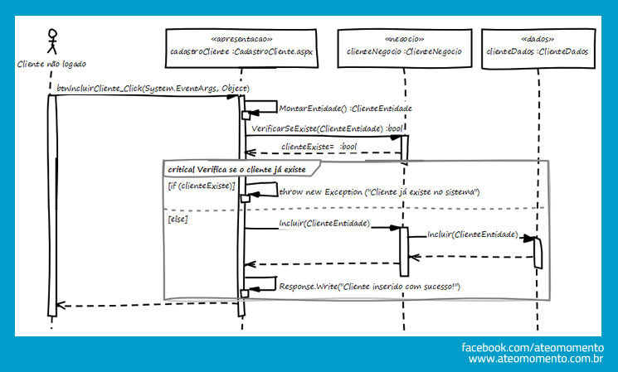
Exemplo de diagrama de sequência
Momento em que o diagrama está ligando o usuário e o sistema.

Slide 8
Diagrama de Atividades
O Diagrama de atividade é um diagrama definido pela Linguagem de Modelagem Unificada UML, e representa os fluxos conduzidos por processamentos. É essencialmente um gráfico de fluxo, mostrando o fluxo de controle de uma atividade para outra.
Notes:
Esse diagrama vai representar os fluxos de processamento que o programa vai realizar durante o uso pelo usuário.

Slide 9
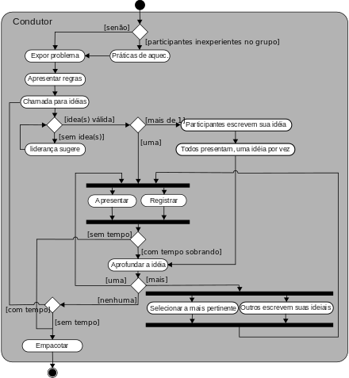
Exemplo de diagrama de atividade
Momento em que o diagrama está representando os fluxos que o programa esta processando.

